Slide 1
بسم الله الرحمن الرحيم

Slide 2
الفصل ثالث: تحليل القوائم المالية
شروط أجراء التحليل المالي الجيد؟
1- استخدام نسب السيولة والربحية والمديونية والكفاءة التشغيلية على الأقل من أجل الحصول على نظرة شاملة لأداء المنشاة.
2- تحديد معيار المقارنة مستخدما مزيجا من المعايير المذكورة سابقا (متوسط الصناعة أو شركة مشابهة أو توقعات المستقبل).
3- عمل المزيد من التحليل لأجل تفسير أي انحرافات عن المعايير الموضوعة.
تصنيف النسب المالية:
1- نسب السيولة: وتشمل التالي:
نسبة التداول
نسبة التداول السريع
بعض النسب المستحدثة الأخرى
2- نسب النشاط أو التشغيل: وتشمل التالي:
معدل دوران الأصول المتداولة
معدل دوران الذمم المدينة
متوسط فترة التحصيل
معدل دوران المخزون
معدل دوران الأصول الثابتة
معدل دوران مجموع الأصول

Slide 3
الفصل ثالث: تحليل القوائم المالية
3- نسب المديونية: وتشمل التالي:
نسبة مجموع الديون إلى مجموع الأصول
نسبة الديون إلى حقوق الملكية
نسبة هيكل رأس المال
عدد مرات تغطية الفوائد
عدد مرات تغطية الالتزامات الثابتة
عدد مرات التغطية من التدفقات النقدية
4- نسب الربحية: وتشمل التالي:
هامش الربح
هامش ربح العمليات
هامش صافي الربح

Slide 4
الفصل ثالث: تحليل القوائم المالية
5- نسب الأسهم أو السوق: وتشمل التالي:
نصيب السهم من الأرباح المحققة
نسبة سعر السهم إلى نصيب السهم من الأرباح المحققة (المضاعف)
نسبة نصيب السهم من الأرباح المحققة إلى سعر السهم
الأرباح الموزعة بالسهم
عائد أو غلة الربح الموزع
معدل توزيع الأرباح
تحليل النسب الشامل

Slide 5
الفصل ثالث: تحليل القوائم المالية
القوائم المالية:
تعد المصدر الرئيسي للمعلومات والبيانات المالية لعمل التحليل المالي وحساب النسب المالية وتشمل التالي:
قائمة الدخل:
تعطي تفاصيل دقيقة عن طبيعة المصروفات والنفقات التي تقوم بها المنشأة سواء كانت مصروفات بيعيه أو إدارية أو عامة، كما توفر قائمة الدخل معلومات دقيقة عن الإيرادات (المبيعات)، وتكلفة البضاعة المباعة، وهامش الربح على المبيعات، وصافي الربح. ويستفاد من القائمة في إجراء التحليلات المالية واستخراج مجموعة مهمة من النسب المالية التي تقيس أداء المنشأة في جوانب مهمة متعددة.
الميزانية العمومية:
تهدف الى تقدير القيمة الحقيقة للمنشاة في نهاية كل سنة مالية من خلال بيان بقيمة الأصول والموجودات التي تملكها المنشاة. وتقدم معلومة هامة بخصوص حجم الالتزامات المستحقة على المنشاة والتي تم الحصول عليها من أطراف داخلية وخارجية لتحقيق أهداف المنشاة بالإضافة الى تفصيل بيان الهيكل التمويلي لرأس المال وتحتوي على التالي:
1- جانب الأصول (الأصول الثابتة والمتداولة)
2- جانب الخصوم (قصيرة وطويلة الأجل) وحقوق الملكية

Slide 6
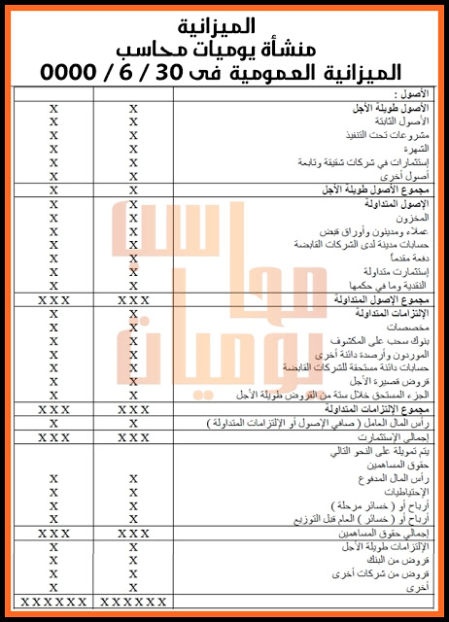
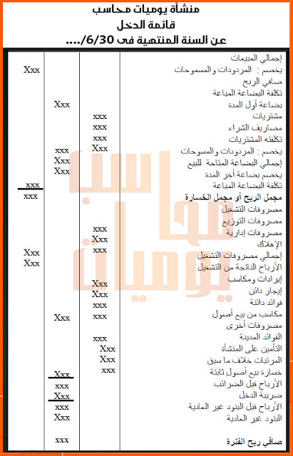
الفصل ثالث: تحليل القوائم المالية
نموذج الميزانية العمومية وأهم بنودها
نموذج لقائمة الدخل وأهم بنودها

Slide 7
الفصل ثالث: تحليل القوائم المالية
نموذج لقائمة الدخل وأهم البنود المشتملة عليها
إجمالي المبيعات |  | ***
- مردودات المبيعات | **
- خصم على المبيعات | **
صافي المبيعات |  | ***
- تكلفة المواد الخام | **
- المرتبات والأجور | **
- الإهلاكات | **
- مصروفات أخرى | **
إجمالي الربح |  | ***
- المصروفات الإدارية | **
الربح قبل الضرائب والفوائد |  | ***
- الفوائد | **
الربح قبل الضرائب |  | ***
الضرائب | **
صافي الربح |  | ***

Slide 8
الفصل ثالث: تحليل القوائم المالية
نموذج للميزانية العمومية وأهم البنود المشتملة عليها
الأصول |  | الخصوم وحقوق الملكية
الأصول المتداولة |  | الخصوم المتداولة
نقد في الصندوق أو البنك | ** | قروض قصيرة الأجل | **
حسابات مدينة | ** | حسابات دائنة | **
مخزون | ** | أوراق دفع | **
مجموع الأصول المتداولة | ** | مجموع الخصوم المتداولة | ** *
الأصول الثابتة |  | الخصوم طويلة الأجل
أراض ومباني | ** | قروض طويلة الأجل | **
معدات وآلات | ** | حقوق ملكية
تجهيزات مكتبية | ** | رأس المال المدفوع | **
مجموع الأصول الثابتة | ** | احتياطات وأرباح محتجزة | **
مجموع الأصول | **** | مجموع الخصوم وحقوق الملكية | ****

Slide 9
الفصل ثالث: تحليل القوائم المالية
أولا: نسب الســيولة Liquidity Ratios:
و يقصد بالسيولة مقدرة المنشأة على الوفاء بالتزاماتها قصيرة الأجل دون اللجوء إلى الاستدانة أو بيع أصل ثابت:
1- النسبة الجاريةCurrent Ratio : ( نسبة التداول )
هي حاصل قسمة مجموع الأصول المتداولة على مجموع الخصوم المتداولة و النسبة التي نحصل عليها تدل بصورة عامة على عدد المرات التي تغطي فيها الأصول المتداولة المطلوبات قصيرة الأجل.
علاقتها ايجابية مع معدل السيولة للمنشاة
نسبة التداول = الأصول المتداولة/ الخصوم المتداولة

Slide 10
الفصل ثالث: تحليل القوائم المالية
أولا: نسب الســيولة Liquidity Ratios:
مثال: فيما يلي بعض الأرصدة التي ظهرت في دفاتر منشاة البان الطائف:
5000 بنك – 30000 أوراق قبض – 42000 مدينون – 4000 مصاريف مقدمة - 5000 مخزون – 17000 وراق دفع – 33000 دائنون
النسبة الجارية (نسبة التداول) = 50000/86000 = 1.72 مرة
أي أن الأصول المتداولة تعادل 1.72 مرة الخصوم المتداولة
ويمكن التعبير عنها بأن نسبة الأصول المتداولة إلى المطلوبات المتداولة تبلغ 172 % ( 1.72 × 100 )
اذا علمنا أن متوسط نسبة السيولة في الصناعة هو 2.2 مرة فما هو وضع السيولة في منشاة البان الطائف كمقارنة بمتوسط الصناعة ؟
التعليق المالي: نسبة التداول لمنشاة البان الطائف أقل من متوسط الصناعة ب 0.42 مرة (2.2- 1.72) وهذا مؤشر جيد للسيولة للشركة لكن يعتبر مؤشر سلبي للسيولة للشركة كمقارنة بمتوسط الصناعة مما يدل على انخفاض مقدرة المنشأة على الوفاء بالتزاماتها قصيرة الأجل دون اللجوء إلى الاستدانة أو بيع أصل ثابت كمقارنة بمتوسط الصناعة.

Slide 11
الفصل ثالث: تحليل القوائم المالية
واجب عملي:
ما هو وضع السيولة لشركة مجموعة فتيحي لعام 2015 كمقارنه بعام 2018؟ مع التعليق المالي؟
ما هو وضع السيولة لشركة مجموعة فتيحي لعام 2015 اذا علمنا أن متوسط نسبة السيولة في الصناعة هو 1.2 مرة

Slide 12
الفصل ثالث: تحليل القوائم المالية
ثانيا: نسب النشاط أو التشغيل Operation or Activity Ratios:
تهتم بتحليل مقدرة المنشاة على استخدام الموارد المتاحة لديها من أجل توليد المبيعات.
وتفترض وجود نوع من التوازن بين المبيعات وكل من مجموع الأصول المتداولة والذمم المدينة والمخزون والأصول الثابتة ومجموع الأصول وأهم هذه النسب هي:
1- معدل دوران الأصول المتداولة
تعكس كفاءة المنشأة في إدارة الأصول المتداولة والحصول على مبيعات وتحسب بالمعادلة التالية:
معدل دوران الأصول المتداولة = $\frac{المبيعات}{المتداولة الأصول مجموع }$
كلما زاد معدل دوران الأصول المتداولة نستنتج أن الشركة في وضع أفضل وهي دلالة على مقدرتها على تكوين مبيعات من كل أصل متداول تملكه الشركة
نعود لتقييم شركة مجموعة فتيحي ؟ لكن أي القوائم المالية نحتاج للحصول على المبيعات ومجموع الأصول المتداولة؟
اذا علمنا أن معدل دوران الأصول المتداولة في الصناعة هو 35% فما هو وضع معدل دوران الأصول المتداولة لشركة مجموعة فتيحي كمقارنة بمتوسط الصناعة لعام 2017؟ ما هو تعليقك المالي؟

Slide 13
الفصل ثالث: تحليل القوائم المالية

Slide 14
الفصل ثالث: تحليل القوائم المالية
ثالثا: نسب المديونية أو الاقتراض:
تهتم بقياس درجة اعتماد المنشأة على الديون في تمويل استثماراتها ومقدرة المنشاة على الوفاء بالتزاماتها قصيرة الأجل.
إيجابيات الديون:
1- تعتبر الديون مصدر تمويل منخفض التكاليف وبالتالي تحقق اقصى عائد للملاك وتحفظ لهم السيطرة على المنشاة مقارنته بالحصول على أموال جديدة من شركاء جدد.
2- تعتبر الفوائد على القروض من المصروفات التي تخصم من الأرباح قبل الفوائد والضرائب وبالتالي تقلل من الربح الخاضع للضريبة.
سلبيات الديون:
1- الزيادة في الاعتماد على الديون قد يعرض المنساة لمخاطر التعثر عن السداد وبالتي فأنه يدفع المستثمرين في أسواق المال (سوق الأسهم) الى المطالبة بعائد مرتفع عن الإقدام على الاستثمار في أسهم الشركة
2- بالنسبة للمقرضين فأنهم يفضلون نيب ديون منخفضة لأن تجاوز الدين عن الحد المناسب قد يدفع المنشاة للتخلف عن سداد التزاماتها وخطر العسر المالي.
وتقسم مجموعة نسب الديون الى مجموعتين:
1- نسب رافعة الميزانية العمومية
2- نسب التغطية

Slide 15
الفصل ثالث: تحليل القوائم المالية
أولا: نسب رافعة الميزانية العمومية
1- نسبة مجموع الديون الى مجموع الأصول
تعبر هذه النسبة عن مدى استخدام الشركة للديون في تمويل أصولها وتحسب بالمعادلة التالية:
مجموع الديون الى مجموع الأصول = $\frac{ الديون مجموع}{ الأصول مجموع }$
مجموع الديون = الديون قصيرة وطويلة الأجل
وكلما زادت نسبة مجموع الديون الى مجموع الأصول كلما زاد عباء الدين المالي على المنشأة
نعود لتقييم شركة مجموعة فتيحي ؟ لكن أي القوائم المالية نحتاج للحصول على مجموع الديون و مجموع الأصول؟
اذا علمنا أن مجموع الديون لشركة مجموعة فتيحي هي46,569,000 ريال (30,716,000 + 15,853,000 ) ومجموع الأصول هو 737,613,000 ريال فما هو وضع مجموع الديون الى مجموع الأصول لشركة مجموعة فتيحي كمقارنة بمتوسط الصناعة لعام 2017 علما بأن متوسط مجموع الديون الى مجموع الأصول للصناعة هو 15%؟ ما هو تعليقك المالي؟

Slide 16
الفصل ثالث: تحليل القوائم المالية
رابعا: نسب الربحية:
تهتم بدراسة الجوانب المتعلقة بفعالية المنشأة في استغلال الموارد المتاحة وتوليد الأرباح وتسعى إلى الإجابة عن سؤالين:
ماهي الأرباح المحققة عن كل ريال مبيعات؟
ماهي الأرباح المحققة عن كل ريال مستثمر في الأصول التي تستخدمها الشركة؟
نسب الربحية المتعلقة بالمبيعات:
1- هامش مجمل الربح
يقيس مقدرة المنشأة في الرقابة على التكاليف المرتبطة بالمبيعات وتحسب بالمعادلة التالية:
هامش مجمل الربح = $\frac{ الربح مجمل }{ المبيعات }$ مجمل الربح = المبيعات – تكاليف المبيعات
وكلما زاد هامش مجمل الربح كلما زادت مقدرة الشركة في تحقيق أرباح
نعود لتقييم شركة مجموعة فتيحي ؟ لكن أي القوائم المالية نحتاج للحصول على هامش مجمل الربح و المبيعات؟
اذا علمنا أن هامش مجمل الربح لشركة مجموعة فتيحي هو86,032,000 ريال و المبيعات هي 154,852,000 ما هو وضع هامش مجمل الربح لشركة مجموعة فتيحي كمقارنة بمتوسط الصناعة لعام 2017 علما بأن متوسط هامش مجمل الربح للصناعة هو 40% ؟ ما هو تعليقك المالي؟

Slide 17
الفصل ثالث: تحليل القوائم المالية
خامسا: نسب الأسهم أو السوق :
تسعى هذه النسب إلى توفير المعلومات المتعلقة بإيرادات المنشاة وتأثيرها على سعر السهم:
1- نصيب السهم من الأرباح المحققة
هي عبارة عن الأرباح المتوفرة للشركة والتي يمكن أن توزع على المساهمين أو يعاد استثمارها أو جزء منها لصالحهم ، وتقاس هذه النسبة بالمعادلة التالية:
نصيب السهم من الأرباح المحققة = الربح بعد الضريبة - أرباح الأسهم الممتازة ÷ عدد الأسهم
وكلما زاد نصيب السهم من الأرباح المحققة كلما زاد التأثير على سعر السهم في السوق
نعود لتقييم شركة مجموعة فتيحي ؟ لكن أي القوائم المالية نحتاج للحصول على الربح بعد الضريبة وأرباح الأسهم الممتازة و عدد الأسهم؟
اذا علمنا الربح بعد الضريبة لشركة مجموعة فتيحي هو85,000,000 ريال وأرباح الأسهم الممتازة هي 40,000,000 ريال و عدد الأسهم هو 1,000,000 سهم ما هو نصيب السهم من الأرباح المحققة لشركة مجموعة فتيحي كمقارنة بمتوسط الصناعة لعام 2017 علما بأن نصيب السهم من الأرباح المحققة للصناعة هو 3 ريال ؟ ما هو تعليقك المالي؟

Slide 18
سبحانك اللهم وبحمدك أشهد ألا إله إلا أنت أستغفرك وأتوب إليك

